Slide 1




PANAMERICANA CRASH COURSE
INTEGRANTES:
ESCAJADILLO GASPAR JOSÉ
LOPEZ CHAUCA AARON RUBEN
DOCENTE
TELLO CANCHAPOMA YURI OSCAR

Slide 2
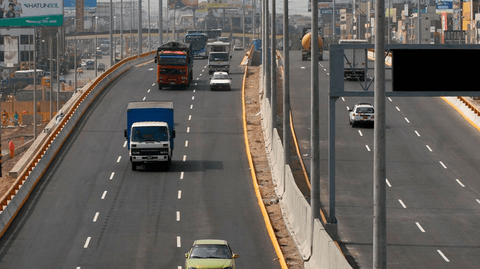
´
INTRODUCCION
En " PANAMERICANA CRASH COURSE ", el jugador se embarca en un emocionante viaje a lo largo de una de las carreteras más icónicas de Perú: la Panamericana Norte
El objetivo principal es avanzar por la carretera mientras evitas coches que aparecen a medida que aumentas de velocidad. La experiencia del juego simula el frenético tráfico de la Panamericana, con sus característicos autos y camiones que viajan a gran velocidad.

Slide 3

OBJETIVOS
Desarrollar un juego funcional en Python
2.Implementar mecánicas de juego interactivas
3.Utilizar bibliotecas especializadas para gráficos y eventos
4.Crear una interfaz gráfica intuitiva y amigable

Slide 4

PROYECTOS SIMILARES SUBIDOS A GIT-HUB
Dodge It!
"Dodge It!", es un juego donde controlas un coche que debes esquivar bloques negros que caen desde la parte superior de la pantalla. El objetivo es evitar colisiones mientras la dificultad aumenta con la velocidad progresiva.
Juegos básicos de Python: FirstGame
F1 GAME
"F1 GAME" es un juego de carreras en Turtle donde dos jugadores compiten moviendo sus coches en una pista, esquivando obstáculos que cambian de posición. El juego se controla con teclas y aumenta en dificultad.
Es un juego de carreras 2D desarrollado en Python donde controlas un automóvil que debes esquivar bloques que caen desde la parte superior de la pantalla. La dificultad aumenta progresivamente al incrementar la velocidad de los bloques
Car Game
Juego 2D en Pygame donde controlas un coche que esquiva conos de tráfico en una carretera, acumulando puntos mientras la dificultad aumenta con el tiempo.

Slide 5
RECURSOS UTILIZADOS
´
EDITOR DE CODIGO : VISUAL STUDIO CODE
LENGUAJE DE PROGRAMACION : PYTHON
LIBRERÍAS : PYGAME, SYS, RANDOM, NUMPY, KEYBOARD, PANDAS
TECNOLOGÍAS : MACHINE LEARNING, REINFORCEMENT LEARNING
4.CONTROL DE VERSIONES : GIT Y GITHUB
´

Slide 6
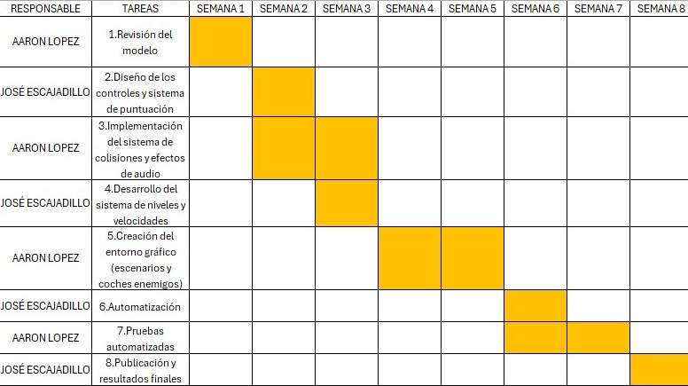
CRONOGRAMA

Slide 7
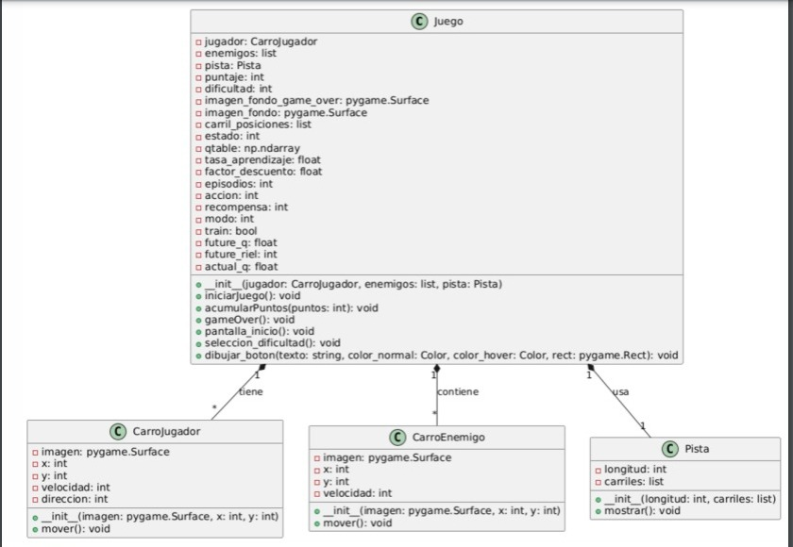
DIAGRAMA DE CLASES

Slide 8
CLASES PRINCIPALES
CarroEnemigo
CarroJugador:
Atributos: cantidadPuntos, riel_player, dir_back1, dir_back2, imagen_auto, listado_recompensas, max_speed, speed, carril_act, ocupado, modo.
Carro:
Pista:
Atributos: carril, y, velocidad, ancho y alto.
Atributos: carriles.
Métodos: mover(dirección_x)
Juego:
Atributos: jugador, enemigos, pista, puntaje, dificultad, musica_menu, musica_juego, sonido_choque, screen, imagen_fondo, fuente, qtable, tasa_aprendizaje, factor_descuento, episodios.

Slide 9
GRACIAS POR SU ATENCION
´
CONTINUAMOS CON LA DEMOSTRACION...
´

